Slide 1

nalapro
Eko Erwis Wandoko
M. Dhimas Agung Sugiharto
Yasmin Kamila
Muh.idris
Wahid Setio Darmadi

Slide 2
Data preprocessing
Mount To Drive
Extract Data Ke Local Colabs
Convert Dataset
Clean_artikel
Pre Processing (Cleaning)
remove_stopwords
fix_punctuation
Clean_summary
Extractive Summary
remove_header
remove_baca
Convert ke HuggingFace Dataset
Simpan Ke JSON
Upload Ke Kaggle
Load Dataset

Slide 3
1. Mount To Drive
from google.colab import drive
drive.mount('/content/drive')

Slide 4
2. Extract Data Ke Local Colabs
!tar -xzf "/content/drive/MyDrive/Colab Notebooks/Data/liputan6_data.tar.gz" -C "/content/sample_data"

Slide 5
3. Load dataset
Ribuan File .json
Pilih 5000 File untuk tiap Dev , Train, dan Test
Menggunakan Teknik Random
{
'id': 89284,
'url': 'https://www.liputan6.com/news/read/89284/burung-perkutut-asal-malaysia-dimusnahkan’,
'clean_article’: [
['Liputan6', '.', 'com', ',’, 'Surabaya', ':’, 'Balai', 'Karantina', 'Hewan', 'Tanjungperak', ',', 'Surabaya', ',', 'Jawa', 'Timur’, ',', 'memusnahkan’
, '14', 'ekor', 'burung','perkutut', 'dan', 'seekor', 'burung', 'jalak’, 'asal', 'Malaysia', ',', 'baru-baru', 'ini', '.'], ['Unggas’
, 'tersebut', 'dicurigai’, 'terinfeksi', 'virus', 'flu', 'burung', 'yang', 'belum', 'lama', 'ini', 'menyerang', 'Malaysia', '.’]
, ['Sebelum', 'dibakar', ',', 'burung', 'disuntik', 'dengan', 'cairan', 'kimia', 'agar', 'mati', 'secara', 'layak', '.’]
, ['Cara', 'demikian', 'cukup', 'efektif', 'untuk', 'mematikan', 'virus', 'penyakit', 'flu', 'burung', '.’]
]
, 'clean_summary': [['Balai', 'Karantina', 'Hewan', 'Tanjungperak', 'khawatir', '14', 'ekor', 'burung', 'perkutut’
, 'dan', 'seekor', 'jalak', 'yang', 'dikirim', 'melalui', 'Pelabuhan', 'Tanjungperak', 'terinfeksi', 'flu', 'burung', '.’]
, ['Selain', 'itu', ',', 'dokumen', 'pengiriman', 'juga', 'tidak', 'lengkap', '.’]]
, 'extractive_summary': [0, 1]
}

Slide 6
4. Convert Dataset ke teks
Dataset masih format token
Ubah Menjadi text normal
Hanya ambil clean_article, clean_summary, dan extractive_summary
{'clean_article': 'Liputan6 . com , Tasikmalaya : Penutupan Kampung Naga di Tasikmalaya , Jawa Barat , oleh warga setempat membuat para wisatawan kecewa . Namun , mereka bisa menerima alasan warga dan meminta pemerintah segera turun tangan membantu kesulitan warga adat mendapatkan minyak tanah . " Saya tentu kecewa . Beberapa tahun lalu , saya melihat keindahan desa tradisional Batak di Sumatra , sekarang saya ingin melihat kehidupan tradisional di Jawa , " kata Hans , wisatawan asal Belanda , Sabtu ( 16/5 ) . " Jika pemerintah tidak memberi perhatian terhadap masalah warga di sini , beberapa tahun lagi kalian tidak akan bisa melihat desa seperti ini . " Kampung Naga ditutup sejak Kamis lalu karena warga kesulitan memperoleh minyak tanah . Masalah tersebut hingga kini belum mendapat perhatian pemerintah setempat . Warga meminta pemerintah menyediakan minyak tanah murah untuk kebutuhan penerangan [ baca : Kampung Naga Terancam Menjadi Kenangan ] . ( BOG/Eko Setyabudi ) .',
'clean_summary': 'Penutupan Kampung Naga , Tasikmalaya , Jabar , oleh warga setempat membuat para wisatawan kecewa . Namun , mereka bisa menerima alasan warga .',
'extractive_summary': [0, 1]}

Slide 7
5. Pre Processing (Cleaning)
Lower Case
Remove Header
Remove Baca
Functuation
Stopword Remover
Liputan 6, <Nama Kota>
[Baca : ………..]

Slide 8
5. Pre Processing (Cleaning)
=== ORIGINAL (convert) ===
Liputan6 . com , Jakarta : Suasana tempat pelelangan ikan Muara Angke , Jakarta Utara sepi dari aktivitas . Tak terlihat kegiatan nelayan yang baru saja melaut menjual hasil tangkapannya . Dari pantauan SCTV , belum lama berselang , kondisi seperti ini telah terjadi sejak pertengahan Desember ketika gelombang pasang menghantui wilayah perairan Indonesia . Akibat gelombang laut yang bisa mencapai ketinggian lima meter , nelayan pun enggan mencari nafkah . Keadaan ini menyebabkan harga ikan mengalami kenaikan . Ikan bawal yang biasa dijual seharga Rp 17 ribu per kilogram kini dijual dengan harga Rp 28 ribu . Ikan kembung yang awalnya hanya sembilan ribu rupiah kini dijual dua kali lipat dari harga asal . Pembeli dan pedagang ikan pun kini mengeluh karena pembeli semakin sedikit . Untuk mengakali agar tetap bisa berjualan , para pedagang membeli ikan dari cold storage dan dijual kembali di pasar ikan . ( IAN/Tim Liputan 6 SCTV ) .
=== CLEANED ===
suasana tempat pelelangan ikan muara angke, jakarta utara sepi aktivitas. tak terlihat kegiatan nelayan baru melaut menjual hasil tangkapannya. pantauan sctv, lama berselang, kondisi terjadi sejak pertengahan desember gelombang pasang menghantui wilayah perairan indonesia. akibat gelombang laut mencapai ketinggian lima meter, nelayan enggan mencari nafkah. keadaan ini menyebabkan harga ikan mengalami kenaikan. ikan bawal biasa dijual seharga rp 17 ribu per kilogram kini dijual harga rp 28 ribu. ikan kembung awalnya sembilan ribu rupiah kini dijual kali lipat harga asal. pembeli pedagang ikan kini mengeluh pembeli semakin sedikit. mengakali tetap bisa berjualan, pedagang membeli ikan cold storage dijual di pasar ikan. ( ian/tim liputan 6 sctv ).

Slide 9
6. Convert ke HuggingFace Dataset
Untuk Persiapan Training
Dataset(
{
features: ['article', 'summary', 'extractive_summary’]
, num_rows: 5000
}
)

Slide 10
7. Simpan Ke JSON
with open("/content/sample_data/DataForKaggle/train_data_convert.json", "w") as f:
json.dump(train_data_convert, f)
with open("/content/sample_data/DataForKaggle/dev_data_convert.json", "w") as f:
json.dump(dev_data_convert, f)
with open("/content/sample_data/DataForKaggle/test_data_convert.json", "w") as f:
json.dump(test_data_convert, f)
with open("/content/sample_data/DataForKaggle/train_text_clean.json", "w") as f:
json.dump(train_text_clean, f)
with open("/content/sample_data/DataForKaggle/dev_text_clean.json", "w") as f:
json.dump(dev_text_clean, f)
with open("/content/sample_data/DataForKaggle/test_text_clean.json", "w") as f:
json.dump(test_text_clean, f)

Slide 11
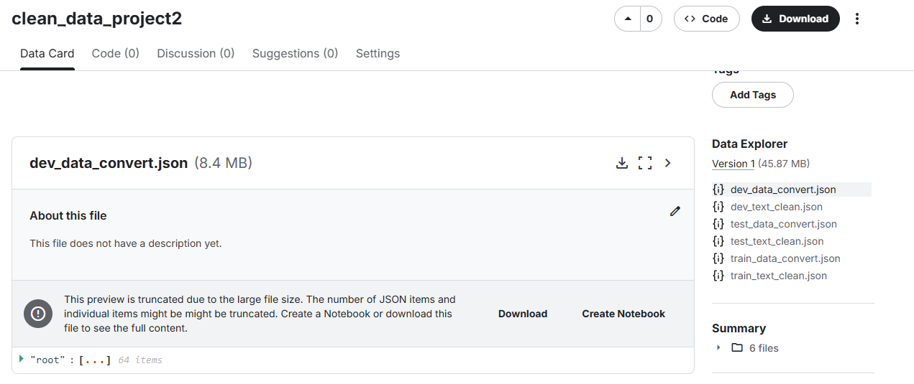
7. Upload Ke Kaggle
Tujuan :
Untuk menggunakan dataset yang sama untuk experiment baik eksperimen fine tunning maupun eksperimen model
URL :
https://www.kaggle.com/datasets/nalaprogroup/clean-data-project2

